Slide 1
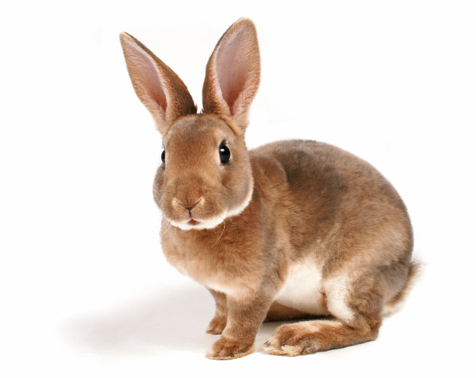
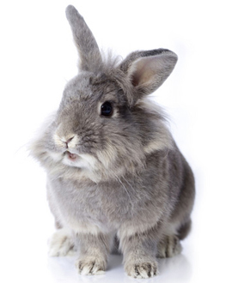
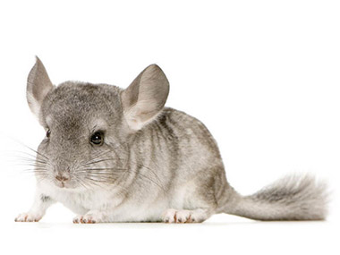
Zečevi i krznašice

Slide 2
Poreklo zečeva
Zečevi su poreklom iz jugozapadne Evrope i severozapadne Afrike.
Prvi pitomi zečevi uzgajani su u rimsko doba.
Zec je imao različita mitološka i simbolička značenja u različitim kulturama.
U grčkoj mitologiji, zec je bio omiljena životinja boginje ljubavi Afrodite i simbol plodnosti.
Pored toga zec je često bio simbol vere, ljubavi i sreće.

Slide 3
Klasifikacija zečeva
Zoološka klasifikacija zečeva:
Kolo – kičmenjaka (vertebratae);
Klasu – sisara (mammalia);
Red – zečeva (lagomorpha); ili
Red – glodari (rodentia);
Porodica – zečevi (leporidae) i
Vrsta – zec (lepus europeus).

Slide 4
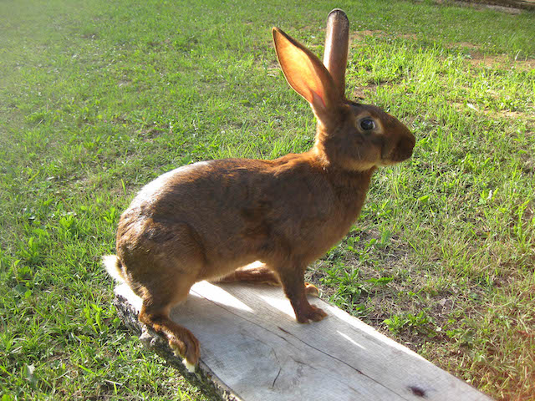
Karakteristike
Dugačke uši (duže od glave).
Na vrhu ušiju crna dlaka.
Usne jako rascepljene.
Brkovi (organ pipanja).
Oči su velike, čulo vida ne baš
najbolje razvijeno (dobro vidi ali
teško determiniše predmete)
Sluh veoma osetljiv.
Njuh srednje razvijen (zec ga retko koristi za opažanje i skrivanje, ali ga izuzetno koristi za vreme parenja).

Slide 5
Oglašavanje sa dva različita zvučna signala kmekanjem i „brundanjem“ za vreme parenja.
Ženke za vreme skupljanja mladih oglašavaju se „frktanjem“.
Prednje noge su kratke, zadnje duge.
Na nogama se nalaze nokti - kandže.
Telo zbijeno i čvrsto, obraslo gustom vunastom dlakom.
Veličina i telesna masa zečeva je dosta varijabilna, zavisi od ishrane, klimatskih činilaca, gazdovanja i pojave nekog oboljenja.
Dužina tela (od razmaka između ušiju do korena repa) 46-55cm.
Telesna masa vrlo varira, prosek oko 4kg, (najveća registrovana masa kod nas 8,35kg).

Slide 6
Stanište zeca
Široka prostranstva, otvoreni prostor.
Zec je tipična divljač stepe.
Naseljava raznolika staništa, naročito ravničarska područja.
Nadmorska visina 300m, mada borave i na 1000m nadmorske visine pod određenim uslovima
Najpogodniji tipovi zemljišta su suva, topla i ocedna.

Slide 7
Ishrana zeca
Iskazana potreba za što raznovrsnijom hranom.
Zec je ljubitelj raznolike biljne hrane.
U pojedinim godišnjim dobima u jelovniku zeca zastupljeno je i do 95 različitih vrsta biljaka.
Područja sa monokulturama ne mogu zadovoljiti jelovnik zeca.
Nakon žetve (koja kratko traje) javlja se tzv. „žetveni stres“.
Za peristaltiku i pravilan rad creva kod većine biljojeda, od posebnog značaja je učešće zobi u ishrani.

